Slide 1

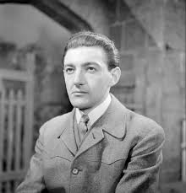

SINKOVITS IMRE (1928-2001)
Készítette: dramaTourg
2024. április 7.

Slide 2
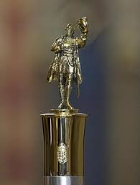

KITÜNTETÉSEI
A Nemzeti Színház örökös tagja (1989)
Kossuth-díj (1966)
Jászai Mari-díj (1955, 1962)
Örökös tag a Halhatatlanok Társulatában (1997)
Magyarország érdemes művésze (1970)
A Nemzet Színésze (2000)
Magyarország kiváló művésze (1974)

Slide 3
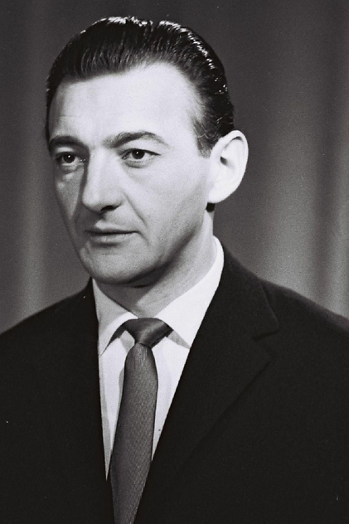
ÉLETRAJZA
  1956. október 23-án a Petőfi-szobornál , majd a Parlament előtt is elszavalta a Nemzeti dalt
  ezt követően, 1961-ig a József Attila Színház tagja
  1963-ban visszatért a Nemzeti Színházhoz, melynek 1989 óta örökös tagja
  elhunyt 2001. január 17-én, Budapesten
  1928. szeptember 21-én született Budapesten
  1951-ben szerzett diplomát a Színház- és Filmművészeti Főiskolán
1951-1956: a Nemzeti Színház tagja

Slide 4


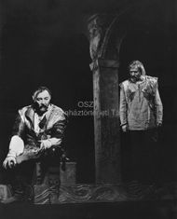
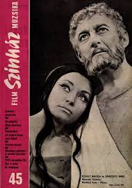
„Én a színházat nem szórakoztató, hanem szórakoztatva nevelő intézménynek tekintem." (Sinkovits Imre)
JELENTŐS SZEREPEI
  ideális drámai hős volt
  neve egyet jelentett a minőségi színjátszással
  Katona József: Bánk bán – Tiborc, Bánk bán.
  Madách Imre: Az ember tragédiája – Ádám, Lucifer, az Úr hangja, A Föld szelleme, Rabszolga, Saint-Just, Udvaronc.
  Madách Imre: Mózes – Mózes
  Shakespeare: A vihar – Prospero

